Slide 1
大阪府都市基盤施設維持管理技術審議会 第２回 道路・橋梁等部会 ～戦略的な維持管理の推進について～
（１）第１回部会における課題認識・論点
（２）主な論点に対する取組方針(案)（公園遊具）
更新フローの改訂について
1.遊具更新に関する対応状況
2.現更新判定フローに依らず時期を早めて更新等を行った事例
3.遊具更新に関するフロー改訂
（３）計画改定内容の報告
（４）【参考】施設別調書（公園遊具）
大阪府都市基盤施設維持管理技術審議会 道路・橋梁等部会

Slide 2
第１回部会における課題認識・論点 －公園遊具－
論点 | 課題 | 改善の方向性 | 改善策の検討方針
目標管理水準の最適化 | 健全度割合は向上しているが、一部、健全度C以下のものも残っている。 | 補修のスピードアップ | スピードアップを図りながら着実な補修方法等の検討
点検データの 活用 | 点検データは蓄積されているものの、 管理に十分活用されていない | データ電子化等による整理 | 各データの蓄積・運用サイクルの 確立方法を整理
更新の考え方・更新フローの 充実 | 社会的ニーズへの対応や公園の魅力向上の対応などを目的に更新を行うことがある等、必ずしも実態とは合っていない | 社会的ニーズへの対応実態等も考慮した更新フローの修正等を実施 | ・規模や種別によっていくつかのモデルケースを設定し、それぞれの補修・修繕履歴等を確認し、利用状況等を踏まえ、実態と計画の差異を検証 ・実態と計画の差異を検証することで、更新等の判定フロー等の見直し、検討 (検証例） 遊具を大型複合遊具、小規模遊具等に分類する等して、その補修や修繕履歴等を整理し、社会的ニーズに対応した例等を確認
 | 個別に、状態監視型と時間計画型を判断することとされているが、その判断の考え方が不明瞭で、補修、大規模改修、更新のタイミングの見極めが整理されていない |  | 実態と計画の差異を検証することで、更新等の判定フロー等の見直し、検討を行う。
 | 遊具の特性上、使い方によってはリスクが高まるものや、補修頻度が高いものについては、更新のタイミングより前に撤去するケースもあり、整理が必要
インフラDX、 新技術 | 点検・調査への更なる新技術の活用 | 新技術の導入計画（状況に応じて積極的に導入） | 実証実験等を通した導入可否の 検討等
人材育成・技術継承の推進 | 指定管理者制度の導入による、職員の実務機会の減少 | 研修等による技術力強化 | 研修等による公園・緑地管理の品質確保に関する知識・技術を習得
地域、官民連携 | まいど通報システムの十分な周知 | 周知による府民連携の強化 | システムの更なる周知の検討等
計画改訂に向けた論点 ： 社会的ニーズへの対応等実情に合わせた更新フローの見直し
2

Slide 3
（２）主な論点に対する取組方針(案)（公園遊具）
更新フローの改訂について
1.遊具更新に関する対応状況
2.現更新判定フローに依らず時期を早めて更新等を行った事例
3.遊具更新に関するフロー改訂
大阪府都市基盤施設維持管理技術審議会 道路・橋梁等部会

Slide 4
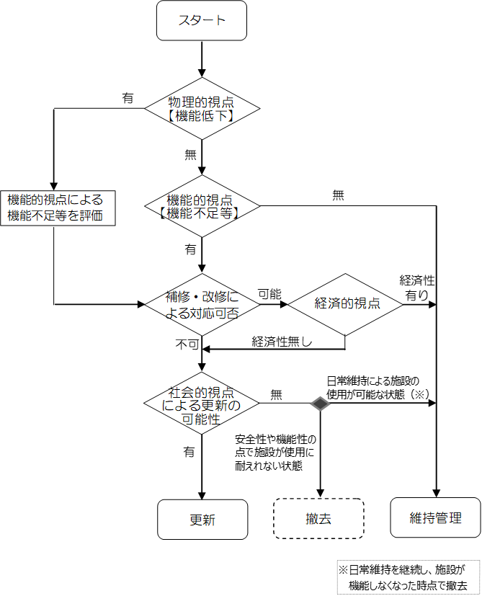
更新フローの改訂について
1.遊具更新に関する対応状況
●現状
日常点検や定期点検等を実施し、
異常があれば修繕等を行い、耐用年数、
劣化度、利用状況等を勘案して、適切な
時期に更新するなど、基本的には現計画
に基づき、着実に維持管理を進めている
●遊具更新フローでの取り扱い
現計画における更新判定フローでは、
劣化や基準改定による既存不適格等、
物理的・機能的な低下等がなければ
更新しないとしている
⇒実際には、一定老朽化している遊具の中で、社会的
ニーズへの対応や公園の魅力向上を目的に更新を
行うことがあり、フローが必ずしも実態と合っていない
【遊具の更新判定フロー（案）】
※物理的視点：
構造物劣化等により施設機能が低下し、補修
等でも安全性等から使用に耐えなくなった状態
※機能的視点：
法令や技術基準改定による既存不適格状態等

Slide 5
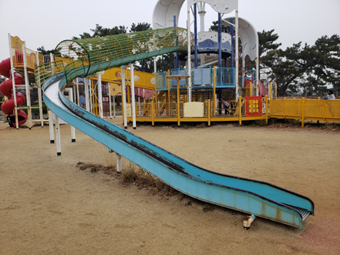
更新フローの改訂について
1.遊具更新に関する対応状況
●R元年度～R5年度において、遊具の更新、撤去基数は合計で30基
●うち、現在の部長寿命化計画の計画のフローに依らず、物理的・機能的な低下が無くても、
当初改修予定を早めて更新や撤去を行っている遊具は合計で13基（更新8基、撤去5基）
●当初改修予定を早めた主な理由は下記のとおり
・何度も小規模な修繕を繰り返している
・使い方によっては安全性へのリスクが高まる
・社会的ニーズへの対応
【老朽化が進んでいる大型複合遊具】
項目 | 総数
遊具の更新・撤去基数（R元年度～R5年度） | 30基
フローに依らず更新・撤去を実施している遊具基数 | 13基
フローどおり更新・撤去を実施している遊具基数 | 17基
フローに依らず更新・撤去を実施している遊具割合 | 13/30=43%
⇒約４割の遊具において、計画のフローに依らず更新や撤去を実施している状況
⇒遊具の修繕状況や社会的ニーズへの対応等の理由により、当初改修予定を早めた更新等
を行っているケースがあり、計画のフローと実態が合っていないケースも多く、今回改訂を行いたい

Slide 6
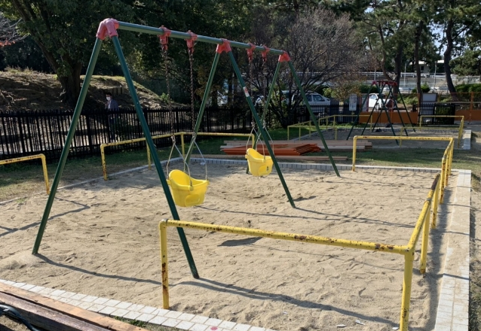
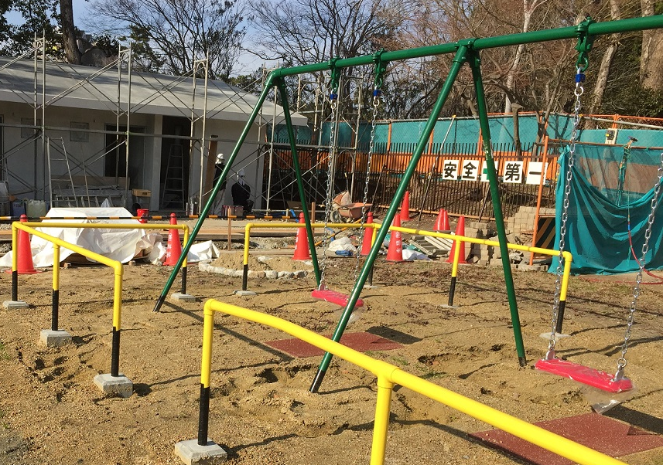
更新フローの改訂について
2.現更新判定フローに依らず時期を早めて更新等を行った事例①
⇒小規模修繕を繰り返していたため、予定年次を早めて更新等を実施
●ブランコ
更 新
当初の改修予定：R9年度 健全度：C
実際の改修：R2年度
●ネットトランポリン
撤 去
当初の改修予定：R23年度 健全度：B
実際の撤去：R元年度

Slide 7
更新フローの改訂について
2.現更新判定フローに依らず時期を早めて更新等を行った事例①
ブランコ
ネットトランポリン

Slide 8
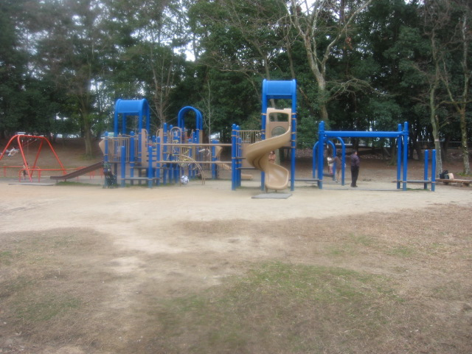
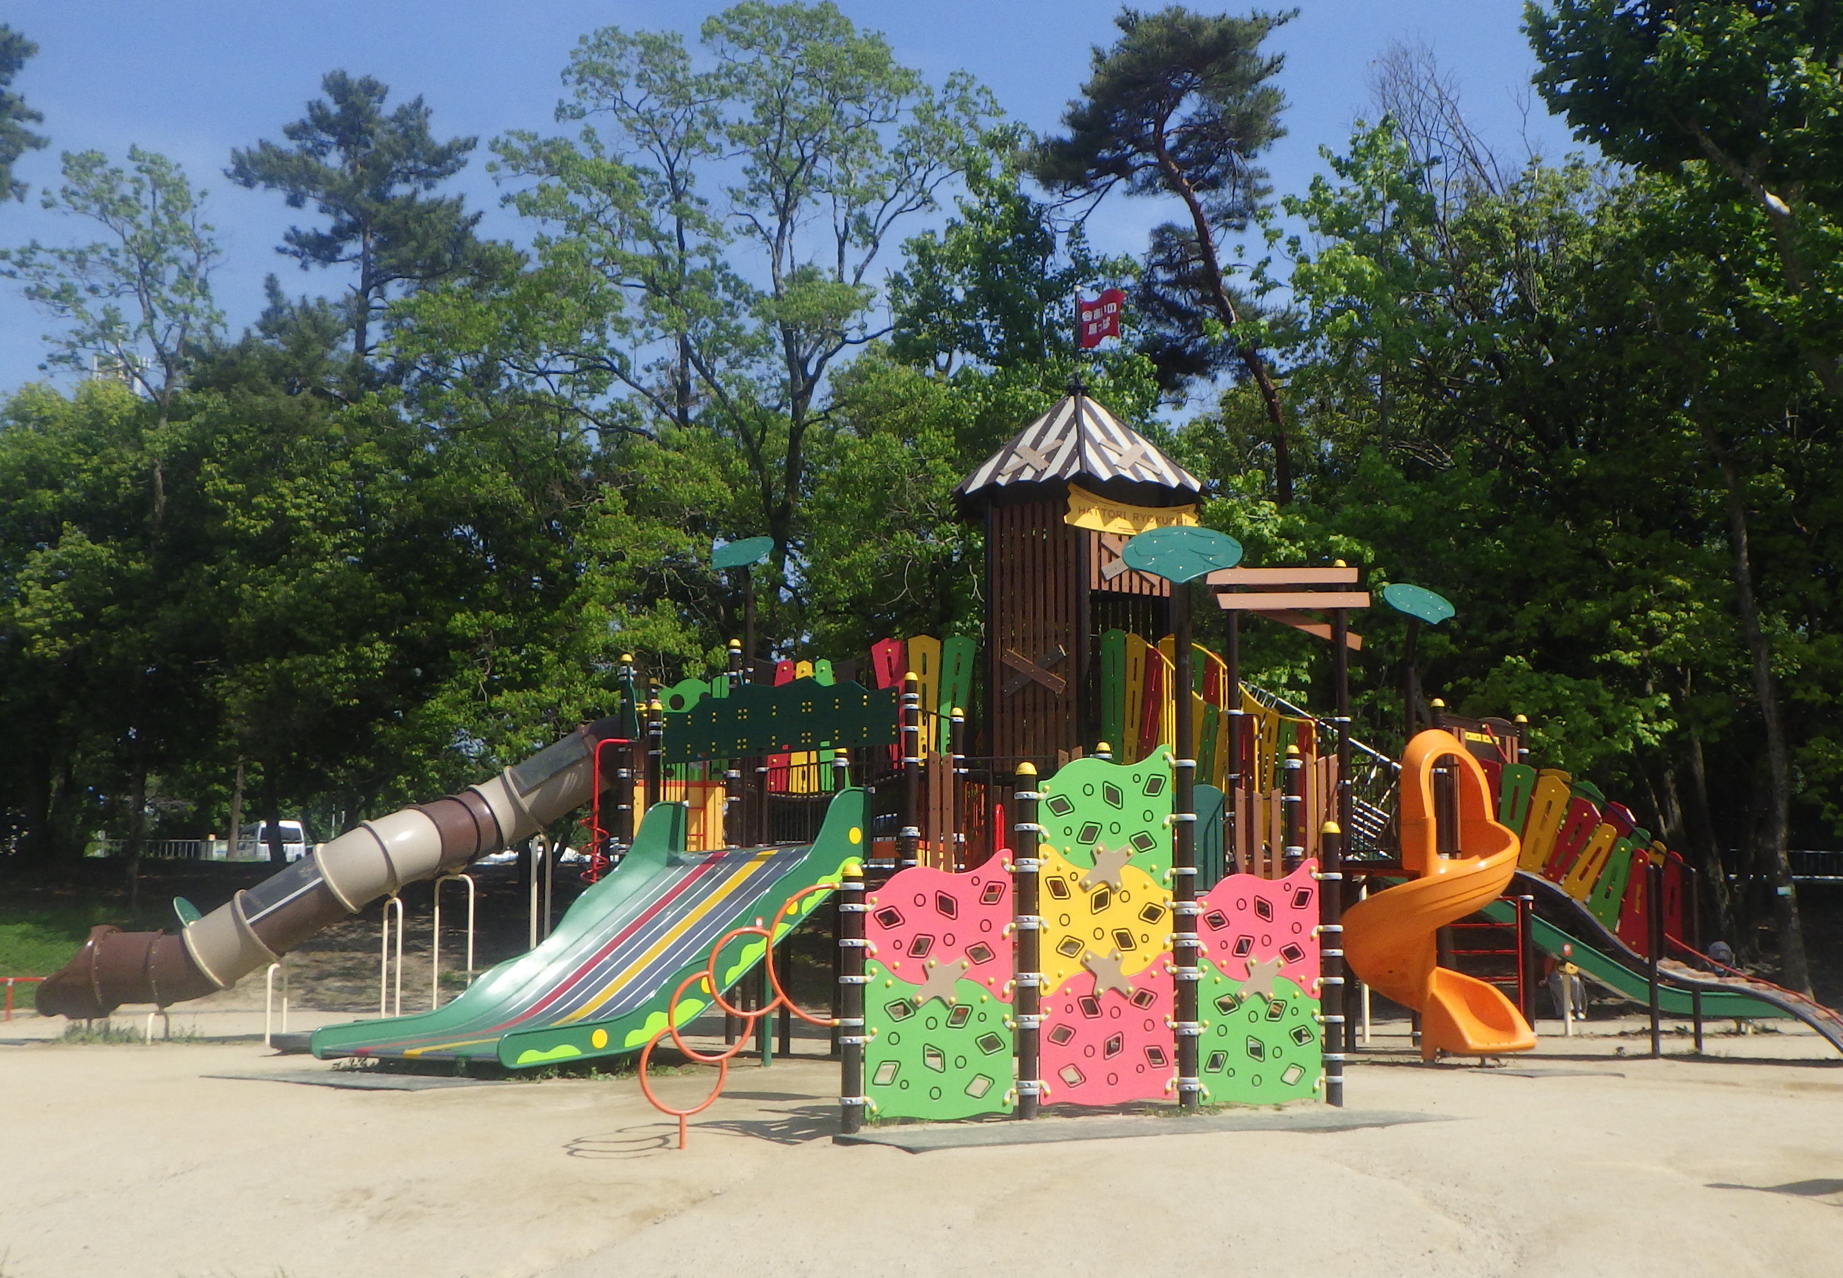
更新フローの改訂について
2.現更新判定フローに依らず時期を早めて更新等を行った事例②
⇒使い方によっては安全性へのリスクが高まる等、一部問題等があったため、予定年次
を早めて更新を行った
●複合遊具
更 新
当初の改修予定：R16年度
健全度：C
実際の更新：R4年度
⇒更新前の複合遊具は、屋根の高さに問題があり（登れる高さになっている）、安全性が一部
確保されていなかった状況。また、当遊具の一部分において使用禁止部分があること等の要素も含めて、
総合的な判断として、更新を行っている。

Slide 9
更新フローの改訂について
2.現更新判定フローに依らず時期を早めて更新等を行った事例②

Slide 10
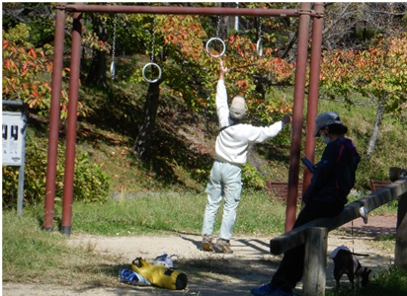
更新フローの改訂について
2.現更新判定フローに依らず時期を早めて更新等を行った事例③
⇒社会的ニーズにより、予定年次を早めて、周辺一帯で再整備を実施
●健康遊具（更新前）
●健康遊具（更新後）
更 新
当初の改修予定：R2年度、健全度C
実際の更新：R4年度にコース全体で更新
当初の改修予定：R28年度、健全度B
健康遊具が15基程設置されコースが形成されていたが、木製遊具等もあり、老朽化が進んでいた状況
遊具更新にあたり、コース利用者が多いこと等社会的ニーズも高いことから、コース全体で遊具更新を実施

Slide 11
更新フローの改訂について
2.現更新判定フローに依らず時期を早めて更新等を行った事例③

Slide 12
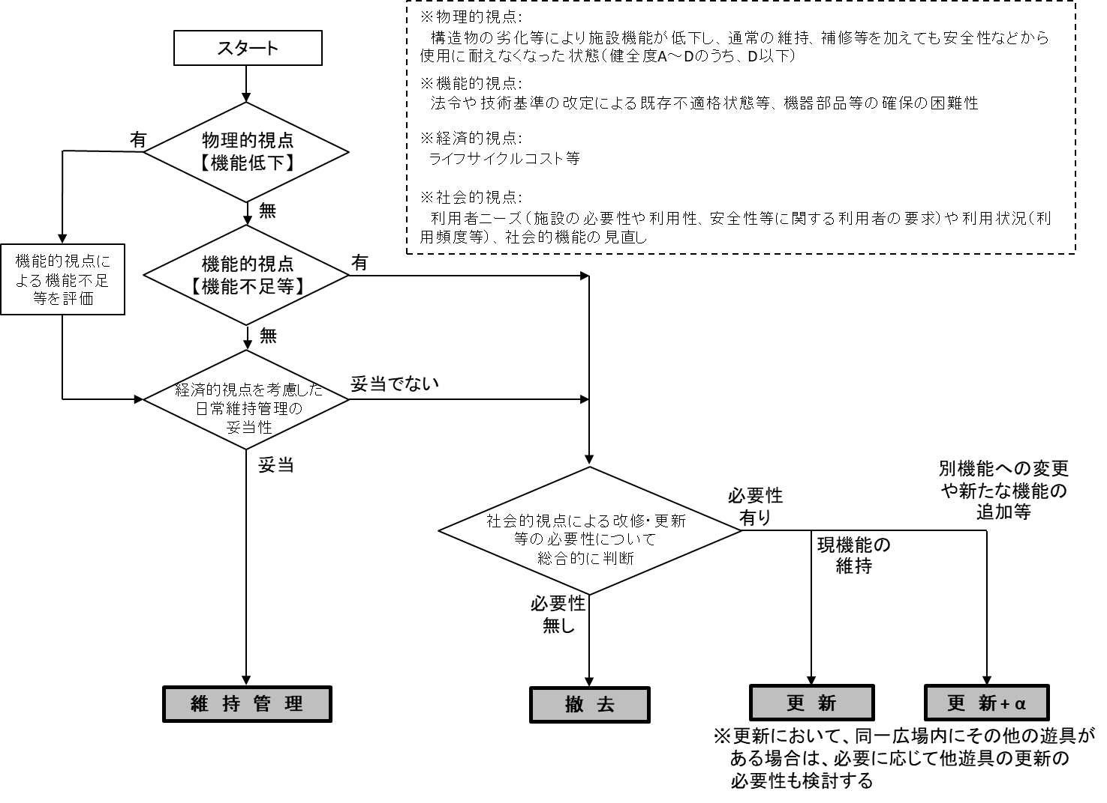
更新フローの改訂について
【（新）遊具の更新判定フロー（案）】
12

Slide 13
（３）計画改訂内容の報告
大阪府都市基盤施設維持管理技術審議会 道路・橋梁等部会

Slide 14
３）計画改訂内容の報告
●遊具の更新判定フローの改訂
遊具の更新判定フローについて、現フローでは、劣化や基準改訂による既存不適格等、物理的・機能的な低下等が無ければ維持管理を行っていくこととなっていたが、経済的視点を考慮した日常維持管理の妥当性や社会的視点による更新等をフローに組み込めるように修正
【現行】
【改訂（案）】

Slide 15
（４）【参考】施設別調書（公園遊具）
大阪府都市基盤施設維持管理技術審議会 道路・橋梁等部会

Slide 16
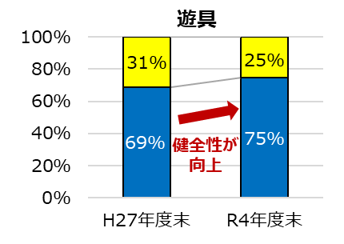
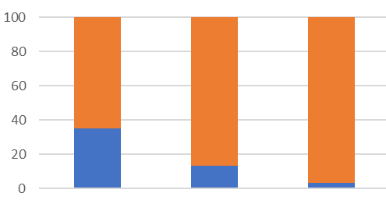
公園遊具
■現状
①施設数の推移
令和5年3月時点で598基の遊具を管理
②高齢化
現状では開設後30年以上経過した府営公園が約８割を占める。また、遊具は10年以上経過したものが全体の約7割を占める
③施設状態
施設の健全度は向上傾向
65%
87%
97%
35%
13%
3%
経過年数10年未満
経過年数10年以上
■点検
②主な損傷状況
③劣化・損傷の総合評価（健全度）
④健全度の評価基準の比較
・18の府営公園でH18年度より指定管理者制度を導入
・大阪府と指定管理者による役割分担のもと、維持管理を実施
①点検及び実施頻度
・日2回の日常点検は目視等により
異常がないかを確認。
月1回の頻度で、目視、触診、打診、聴診等による定期点検で変状や異常等を確認。
年１回の頻度で、計測機器等を使用して専門技術者により不可視部の確認を含め、劣化損傷状態について詳細確認
緊急点検や臨時点検等のその他の点検については、必要に応じて随時実施
劣化による破損
区分 | 概念 | 一般的状況
D | 顕著 | 損傷が大きい
C | 軽度 | 損傷がある
B | ほぼ健全 | 損傷が小さい
A | 健全 | 損傷が特に 認められない
健全度 | 【参考】健全性評価区分 （トンネル等の健全性の診断結果の分類（国交省道路法施行規則）） | 健全度
D | Ⅲ | 早期措置段階
C | Ⅱ | 予防保全段階
B | Ⅰ | 健全
A | Ⅰ | 健全
劣化による腐食
※公園については、トンネルにおける健全度レベルⅣになる前に対処することを前提としていることや、万が一、レベルⅣの施設が発見された場合には直ちに使用停止措置をすることとしているため、レベルⅣに該当する健全度評価はないと判断

Slide 17
公園遊具
■管理水準
■重点化（優先順位）
目標管理水準は、遊具の安全性を最大限に考慮し、健全度（劣化度）をB判定以上とし、C判定以下については、補修等の候補遊具として順次対応する。
重点化（優先順位）は、健全度および人的影響度等（事故の重大性や利用頻度等）に基づき設定
ランク | 評価基準
D | ・全体的に顕著な劣化である ・重大な事故につながる恐れがあり、公園施設の利用禁止あるいは、緊急な補修、もしくは更新が必要とされるもの
C | ・全体的に劣化が進行している・ ・現時点では重大な事故につながらないが、利用し続ける ためには部分的な補修、もしくは更新が必要なもの
B | ・全体的に健全だが、部分的に劣化が進行している。 ・緊急の補修の必要性はないが、維持保全での管理の 中で、劣化部分について定期的な観察が必要なもの
A | ・全体的に健全である。 ・緊急の補修の必要はないため、日常の維持保全で 管理するもの
悪
D
最重点化
最重点化
最重点化
限界管理水準
健全度
C
重点化
重点化
最重点化
目標管理水準
目標管理水準
B
標準
標準
重点化
A
良
小
中
大
【人的影響度等】
■補足
LCC最小化のイメージ
【維持管理水準の設定】
維持管理水準は、安全性・信頼性やLCC最小化の観点から施設の特性や重要性等を考慮し適切に設定
目標管理水準は、不測の事態が発生した場合でも対応可能となるよう、限界管理水準との間に適切な余裕を見込んで設定
【社会的影響度の設定】
利用者ニーズ（施設の必要性や利用性、安全性等に関する利用者の要求）や利用状況（利用頻度等）など
社会的機能の見直し
（例示）・排水設備の能力等の見直し、防災、耐震の要求性能の見直し、施設の陳腐化、環境や景観への配慮 等

Slide 18
公園遊具
■更新フロー
更新の見極めにあたり考慮すべき視点等を設定し、それらに基づいて更新の必要性を判断
【更新の見極めにあたり考慮すべき視点】
【更新判定フロー（案）】
●物理的視点
・構造物の劣化等により施設機能が低下し（限界管理水準を
下回る状態）、通常の維持・補修等を加えても安全性などか
ら使用に耐えなくなった状態
例示）健全度Ｄ以下（部材単位の評価の大半がＣ以下
である健全度Ｄの施設）
●機能的視点
・法令や技術基準の改定による既存不適格状態など
例示）耐震補強（建築物等）、バリアフリー化対応、照度
不足（照明）、安全規準の変更（遊具）、強度や
高さの不足（防護柵等）等々
・機器部品等の確保の困難性（設備、遊具等）
・標準使用期間や目標寿命
●社会的視点
・利用者ニーズ（施設の必要性や利用性、安全性などに関す
る利用者の要求）や利用状況（利用頻度等）など
・社会的機能の見直し
例示）排水設備の能力等の見直し、防災・耐震の要求
性能の見直し、施設の陳腐化、環境や景観への
配慮等々
●経済的視点：
・ライフサイクルコスト等
例示）部材毎の補修の繰返しや改修による施設寿命の
長寿命化と施設更新との経済比較の検討

